Slide 1
ქალაქ თბილისის 186-ე საჯარო სკოლა
რიტა შუბითიძე

Slide 2
შესასწავლი ასო-ბგერა „უ“

Slide 3
უთო უ თო უ თ ო უ

Slide 4
სუ. თუ. თუ -თა. უ-თო. ხუ -თი. სა-თუ -თი.
უ-სა-ა-თო.

Slide 5
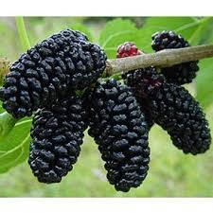
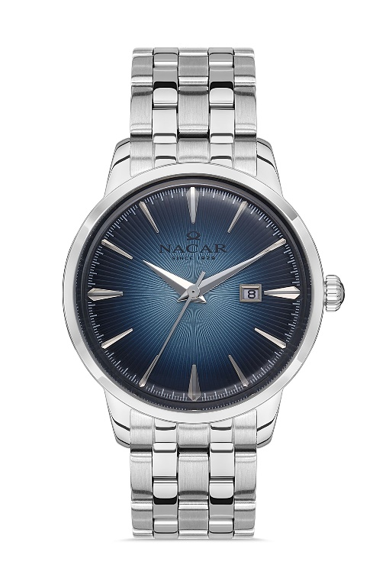
ეს თუთაა. ის უთოა. უსაათო სოსო.
აი ხუთი თითი. აი ხუთი უთო.
აი ათი თუთა. ოთხი ხე.
სუ სესე.

Slide 6
უპასუხეთ შეკითხვებს
ეს რა არის?
ის რა არის?
სოსო როგორია? რა არ აქვს სოსოს?
რამდენი თითია.
რამდენი უთოა?
რამდენია ხე?

Slide 7
გამოიცანი დამალული ასოები:
კ დ ი ; მ ხ ა;
ბ ხ

Slide 8
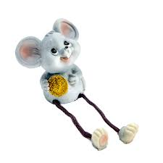
შევავსოთ კროსვორდი:
 | უ
 | უ
 | უ

Slide 9
გამოიცანი ასოები:
 | ს
თ |  | თ
ხ

Slide 10
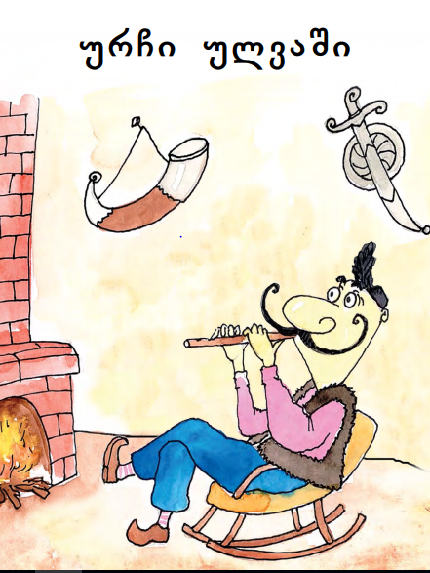

Slide 11
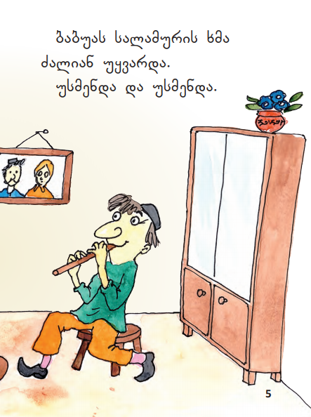
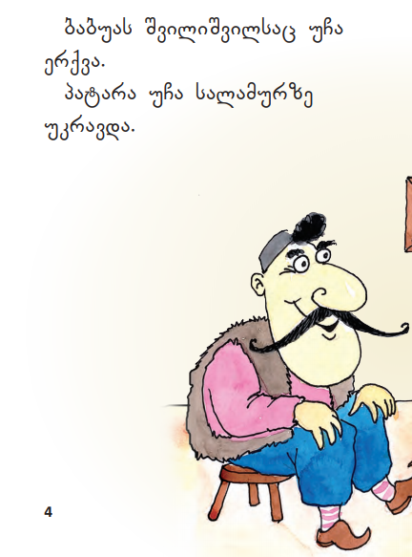

Slide 12
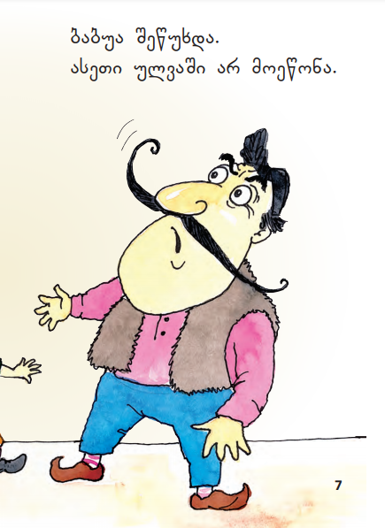
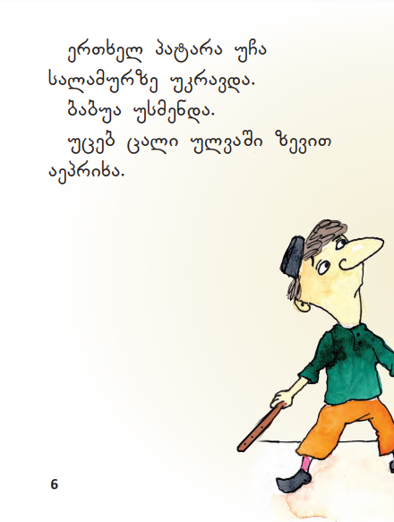

Slide 13
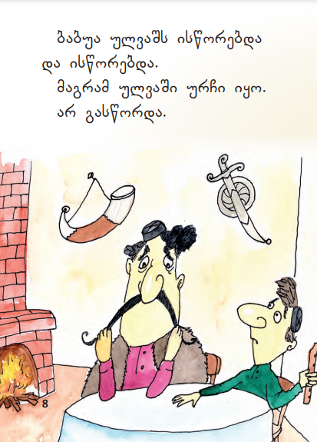
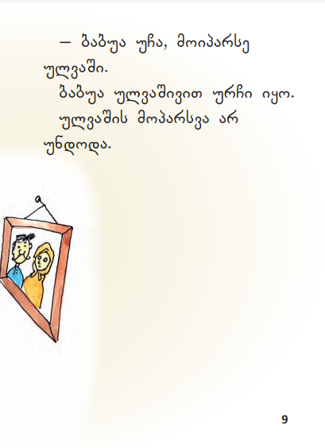

Slide 14
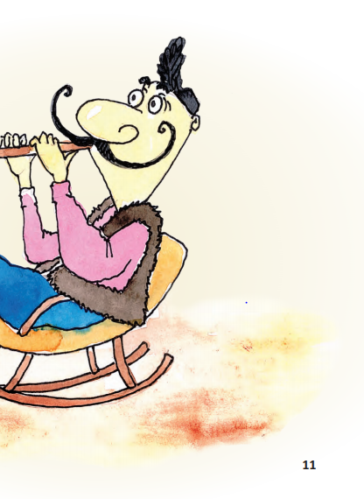
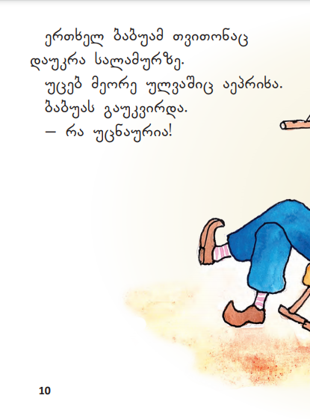

Slide 15
